Slide 1
Employability
Come presentarsi nel mondo del lavoro
VALUTAZIONE DI IMPATTO AMBIENTALE DI UN INCENERITORE DI RIFIUTI.
Per info corso: ilaria.grossi4@unibo.it
Scuola di Ingegneria e Architettura – Alma Mater Studiorum Università di Bologna
AA 2019/2020

Slide 2
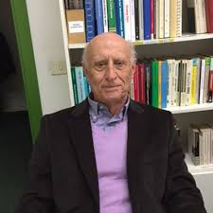
Ing. Riccardo Cenerini
Consulente in Ingegneria Ambientale (anche a Napoli per emergenza rifiuti).
DG CSA Spoleto : gestione RSU .
Costruzione centrale idroelettrica di Alviano sul Tevere.
DG ASM spa di Terni che gestisce acquedotto, rete elettrica, ciclo RSU.
Lavori significativi: termovalorizzatore RSU Bologna, depuratore acque di scarico di Bologna e Comuni limitrofi.
DG AMIU Bologna ( ora confluita in HERA).
Ricercatore all’Euratom
Specializzazione in Ingegneria Nucleare,
Laureato in Ingegneria, Libero Docente presso la Scuola di Ingegneria di Bologna.

Slide 3

VIA Valutazione impatto ambientale e consenso
Il concetto di VIA nasce alla fine degli anni sessanta del secolo XX negli USA dalle idee di un gruppo di studiosi intese a introdurre attraverso strumenti e procedure tecnico-amministrative forme di controllo sulle attività che possono impattare sull'ambiente.

Slide 4

SIA Studio di Impatto Ambientale
La cultura del rispetto dell'ambiente e dello sviluppo sostenibile
è sempre più importante nella formazione di un ingegnere.
Per tale motivo ci soffermiamo sugli aspetti principali dello
SIA (Studio di Impatto Ambientale)
con una appendice sul rischio amianto

Slide 5
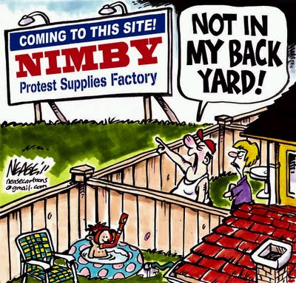
In campo ambientale, in particolare per gli impianti di trattamento dei RSU, il problema di fondo è quello di raggiungere il consenso dell'opinione pubblica che è ovunque condizionata dal cosiddetto effetto "NIMBY" (non nel mio cortile).

Slide 6
Nelle procedure amministrative della VIA si tratta di rendere "trasparenti" a vari organi di verifica e controllo ( tramite le Conferenze di Servizio DL 127/2016) e alla popolazione le implicazioni di carattere ambientale

Slide 7
Gli studi di impatto ambientale SIA sono il contenuto tecnico-progettuale con cui il proponente correda la procedura della VIA

Slide 8
La normativa.
La metodologia della valutazione di impatto ambientale
L'ultima legge è il D.Lgs 104/2017 che modifica il D.Lgs 152/2006 per consentire il corretto recepimento della Direttiva 2014/52/UE.
Per quanto riguarda la Regione Emilia Romagna la normativa fa riferimento essenzialmente alla LR N° 9 del 18/5/1999 e successive modifiche e integrazioni fino alla L.R. 4/2018

Slide 9
Gli impianti termici con potenza superiore a 50 MW vanno sottoposti a verifica preliminare di assoggettabilità a VIA.
Per inceneritori dei rifiuti, aventi potenza termica complessiva maggiore di 150 MW (300.000 ton RSU/anno), la VIA è obbligatoria .
Per tali impianti la competenza è della Regione

Slide 10
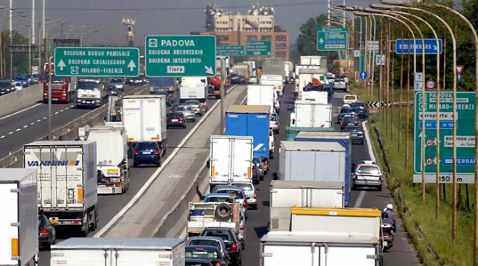
Si cita come prossima grande opera infrastrutturale assoggettata a VIA il:
“Potenziamento in sede del sistema autostradale e tangenziale di Bologna (Passante di mezzo) “

Slide 11
La valutazione e mitigazione degli effetti diretti ed indiretti del progetto vanno fatti essenzialmente su:

Slide 12
uomo
fauna
suolo
acqua
aria
clima
paesaggio
viabilità
interazioni tra i fattori precedenti
beni materiali ( ad es. valore degli immobili vicini)
patrimonio culturale

Slide 13
Nel SIA occorre:
• una descrizione delle alternative al progetto
• una descrizione delle componenti ambientali prima dell’intervento
• una descrizione degli effetti rilevanti generati dal progetto,
• la descrizione delle misure per ridurre o compensare gli effetti negativi compresa una sintesi non tecnica

Slide 14
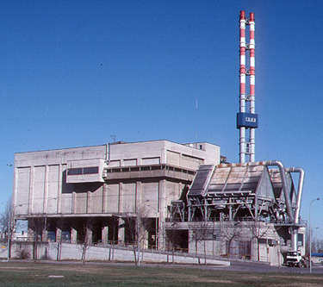
Gli inceneritori dei Rifiuti Solidi Urbani
L'inceneritore di RSU Rifiuti Solidi Urbani e assimilati è un impianto di combustione dei rifiuti residuati dopo la raccolta differenziata

Slide 15
In Italia sono in esercizio N°45 inceneritori che trattano il 18% dei rifiuti solidi urbani prodotti. Con produzione di energia elettrica pari a 3,7 milioni di MWh/anno e di calore pari a 1,2 milioni MWh/anno di energia termica.
A Bologna l'inceneritore brucia 180.000 ton RSU/anno con recupero di 143.000 MWh/anno di energia elettrica.

Slide 16
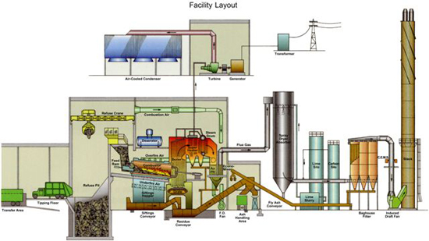
Schema di un inceneritore

Slide 17
Termoutilizzazione dei RSU e impatto ambientale
E’ ormai opinione diffusa, come previsto anche dalle normative, che lo smaltimento dei rifiuti tramite la discarica costituisce la tecnologia meno appropriata dal punto di vista ambientale.
L'incenerimento, dopo estesa raccolta differenziata, consente un significativo recupero di energia termica e/o elettrica dai rifiuti.

Slide 18
La questione dell’impatto ambientale di un inceneritore va esaminata sotto due diverse prospettive.

Slide 19
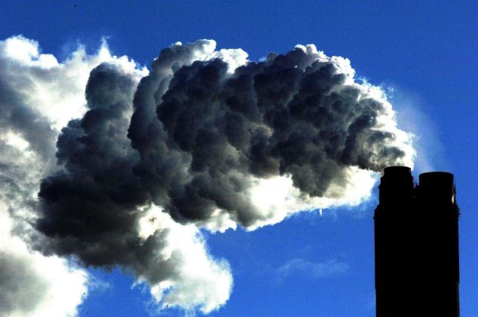
La prima è quella dell’impatto a scala spaziale vasta (ad es. per inquinamento atmosferico)
Modelli matematici di calcolo del trasporto degli inquinanti in atmosfera . Necessarie info su venti,inversioni termiche ecc. nel sito per calcolo distribuzione e concentrazioni inquinanti nei punti massima ricaduta.

Slide 20
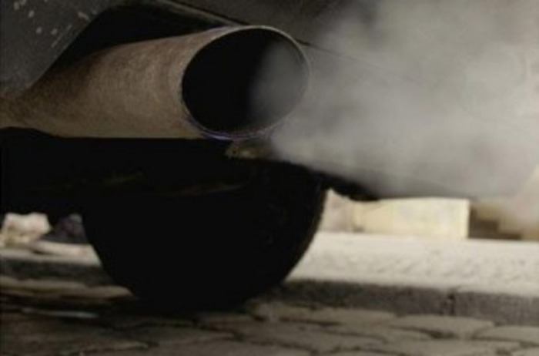
La seconda è quella dell’impatto a livello locale (ad es. traffico mezzi N.U.)

Slide 21
Confrontando secondo gli standard usuali le emissioni di polveri, SO2 e NOx riferite alla energia prodotta, si ottiene che l’inceneritore rispetto a impianto alimentato ad olio combustibile, consente (per unità di energia recuperata) una riduzione del 20/ 40% delle polveri, del 60/70% per SO2; per NOx si ha un incremento del 10/20%;

Slide 22
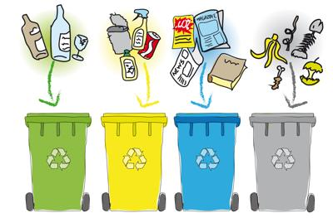
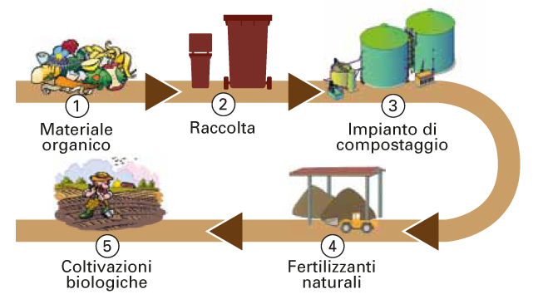
Un nuovo inceneritore va considerato nel contesto di altre iniziative
Raccolta differenziata estesa
Produzione di compost

Slide 23
Le categorie progettuali di un inceneritore
POTENZIALITA’
ALIMENTAZIONE
FORNI ( camera combustione )
SCORIE(discarica speciale)
POLVERINO (pericoloso)
GENERATORI DI VAPORE
TURBINA A VAPORE - CONDENSATORE
ALTERNATORE
DEPURAZIONE FUMI
IMMISSIONE FUMI IN ATMOSFERA
ANALIZZATORI IN CONTINUO FUMI EMESSI DAL CAMINO
MONITORAGGIO AMBIENTALE
CONTROLLO AUTOMATICO DELL’IMPIANTO DI TERMOUTILIZZAZIONE

Slide 24
Contesto ambientale nel quale sorgerà l’impianto
Verifica della eventuale esistenza dei seguenti VINCOLI:
vincolo idrogeologico ai sensi del R.D. 3267/1923;
nulla osta idraulico ai sensi del T.U. 523/1904;
non rientrante in zone di protezione di pozzi attivi ad uso acquedottistico ai sensi del DPR 236/1988;
vincoli paesistici (Legge 29/6/1939 e Legge Galasso 431/85);
vincoli archeologici (Legge 431 dell’8/8/1985);

Slide 25

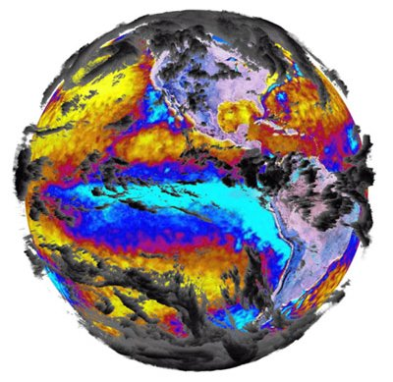
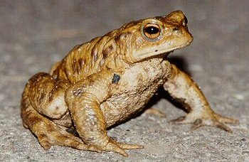
Viabilità
Geologia e idrologia
Fauna

Slide 26
RSU come risorsa energetica rinnovabile
RSU sono costituiti per una parte significativa ( circa il 50%) , da risorse energetiche cosiddette "rinnovabili" (carta, legno, tessuti, altri residui di origine vegetale)
Carta 25% Organico 30% Plastica 12% Vetro 5% Metalli 3% Altro 25%

Slide 27
Grazie a tutti
per l’attenzione
Ing. RICCARDO CENERINI
cenerini.riccardo@gmail.com

